Slide 1

Multimedialità

Slide 2
Che cosa si intende per multimedialità?
Il termine multimedialità deriva al latino medium (= “mezzo”, qui inteso come mezzo di comunicazione)”.
Si parla di contenuti multimediali, specie in ambito informatico, quando per comunicare un’informazione riguardo a qualcosa ci si avvale di molti media, cioè mezzi di comunicazione diversi:
immagini in movimento (video),
immagini statiche (fotografie),
musica e testo.
La nuova frontiera della comunicazione mobile risiede senza dubbio nella possibilità di ricevere e inviare contenuti multimediali con il proprio strumento portatile.

Slide 3
Come si può insegnare
formare con la multimedialità: da sempre in atto anche nella formazione di tipo tradizionale, prevede l'utilizzo della multimedialità per rendere meno monotono l'insegnamento; si traduce in una rottura della lezione frontale e in un innalzamento dei livelli medi di attenzione;
formare alla multimedialità: quando si utilizza la multimedialità per costruire ipermedia. Questo sistema, cambia la prospettiva pedagogica dell'insegnamento-apprendimento, in quanto promuove una pedagogia della diversità intesa come valore aggiunto;
formare attraverso la multimedialità: opportunità di utilizzare strumenti per favorire l'alfabetizzazione dei soggetti ai linguaggi non verbali e/o possibilità di mettere a confronto prospettive, modi di pensare diversi utilizzando la multimedialità;
formare nella multimedialità: si fa riferimento alla formazione a distanza, oggi definita anche "on line education". La multimedialità diviene "ambiente di apprendimento", il docente un "facilitatore";
formare sulla multimedialità: individua la multimedialità come oggetto di riflessione, per promuovere nei soggetti in formazione atteggiamenti corretti e consapevolezza critica, intesa come risultato di un percorso personale che prevede "attività di lettura critica" della multimedialità e "attività di analisi critica" del suo consumo

Slide 4
Contenuti multimediali
Si parla di "contenuti multimediali", in ambito informatico, quando per comunicare un'informazione riguardo a qualcosa ci si avvale di molti media, cioè mezzi di comunicazione di massa, diversi: immagini in movimento (video), immagini statiche (fotografie), musica e testo.
Ad esempio, un'enciclopedia multimediale (come Wikipedia), a differenza di una normale enciclopedia cartacea, permette di associare ad ogni voce non solo la sua spiegazione testuale, ma anche fotografie, disegni esplicativi, filmati, suoni, commenti audio ecc.
Grazie alle potenzialità espressivo-comunicative, la multimedialità si è diffusa in ogni settore della cultura e società, dall'educazione al gioco, dalla documentazione allo spettacolo ecc. coinvolgendo ogni forma di comunicazione, anche se viene sempre più riferita o perfino fatta coincidere con i new media e il web, considerati multimediali fin dall'origine e per loro stessa natura.

Slide 5
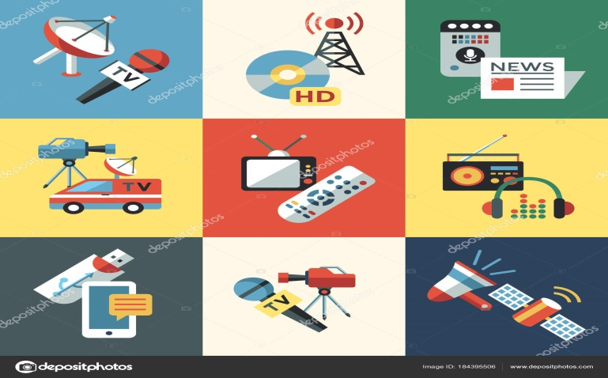
Oggetti multimediali
Fino a pochi anni fa, multimediali erano comunemente definiti i CD-Rom e/o DVD in cui immagini, testo e suoni, combinati insieme, creavano un unico supporto da "leggere" unicamente su un computer.
Oggi la multimedialità è molto di più: Internet e una maggiore capacità di gestire contenuti multimediali hanno trasformato il personal computer in un Mass Medium capace di trasformarsi in TV, radio o telefono, oltre che in libro o in macchina fotografica.
Oggi, quindi, per multimedia non si intende più un contenuto legato a un'unica tipologia di supporto, ma un'informazione fruibile, condivisibile e modificabile ovunque e su diversi dispositivi, dal computer al palmare, al telefono, alla LIM (lavagna interattiva multimediale) recentemente entrata a far parte dei nuovi sussidi didattici multimediali della scuola italiana.

Slide 6
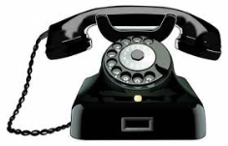
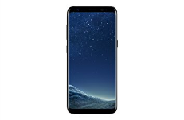

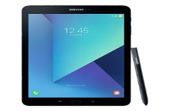


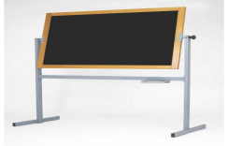
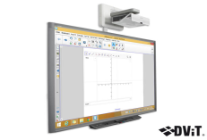
MULTIMEDIALE E NON
NON MULTIMEDIALE | MULTIMEDIALE
TELEFONO | SMARTPHONE
QUADERNO | TABLET
SPECCHIO | COMPUTER
LAVAGNA | LIM

Slide 7
Multimedialità e interattività
Talvolta la multimedialità viene erroneamente fatta coincidere con l'interattività. La confusione nasce dal fatto che spesso la multimedialità è affiancata dall'interattività: ad esempio, la citata enciclopedia multimediale sarà molto probabilmente anche interattiva, ovvero permetterà all'utente di interagire con essa (ovvero comunicare delle indicazioni al programma che gestisce l'enciclopedia, tramite il mouse o la tastiera, e ricevere da esso delle risposte sul monitor); in questo modo, l'utente potrà "dire" all'enciclopedia se di un certo argomento vuole la definizione testuale, oppure vuole vedere i filmati associati, o le foto, o ascoltare l'audio, ecc.
Del resto la progressiva sovrapposizione tra multimedialità e interattività rientra nel processo di convergenza che i nuovi media digitali portano con sé: una sempre maggior emulazione e simulazione dell'interazione comunicativa tra individui. In senso proprio si può quindi parlare di multimedialità interattiva solo laddove vi sia un sistema che stabilisce con il suo utente una relazione simile al dialogo prototipico - come studiato dal campo disciplinare denominato HCI, Human Computer Interaction (Interazione uomo-computer).

Slide 8
REALIZZATO DA:
Michele Urso 3at

